Slide 1

EL SALARIO QUE NO LLEGA
Macro en alza, bolsillo en caida: Argentina 2026
-39.3%
caida del salario minimo real desde noviembre 2023
ESTRATEGIA · DECISION · EJECUCION
KARTAL Consulting | Viernes 12 de Junio de 2026
«La economia crece al 5,5% y el salario vale menos que en 2001: la trampa del rebote sin distribucion»
Notes:
- HOOK: El salario minimo argentino cayo 39.3% en terminos reales — desde noviembre 2023.
- CONTEXTO: Mientras el EMAE sube 5.5%, el trabajador promedio tiene menos poder de compra que en 2001.
- BAJADA: Este informe cuantifica la brecha entre el rebote macro y el bolsillo real.
- CONSECUENCIA: Empresas que ignoren esta brecha toman decisiones salariales y comerciales a ciegas.
- FRASE VIRAL: «La economia crece al 5,5% y el salario vale menos que en 2001: la trampa del rebote sin distribucion»

Slide 2
EL NUMERO QUE
ROmPE EL RELATO
-39.3%
Vale menos que en 2001
Necesita triplicarse para recuperar
Solo 3 gremios lo superaron en 1 ano
caida real del
salario minimo
304.000 empleos formales perdidos
noviembre 2023 a abril 2026
EMAE: +5.5% — Salario: -39.3%
Fuente: UBA-CONICET / MTEySS, jun 2026
«La economia crece al 5,5% y el salario vale menos que en 2001: la trampa del rebote sin distribucion»
Notes:
- HOOK: -39.3% real desde noviembre 2023 — el mayor derrumbe del poder adquisitivo en un ciclo reciente.
- CONTEXTO: El salario minimo ya vale menos que durante la crisis de 2001. No es una metafora: son pesos constantes.
- BAJADA: Solo 3 gremios en todo el pais lograron superar la inflacion en el ultimo ano. Todos ligados a sectores exportadores.
- CONSECUENCIA: El mercado interno se contrae mientras la macro celebra. Es una contradiccion insostenible.
- FRASE VIRAL: «La economia crece al 5,5% y el salario vale menos que en 2001: la trampa del rebote sin distribucion»

Slide 3
CUANTO FALTA PARA RECUPERAR
$357.800
$1.838.000
x 3.0
Salario minimo HOY
(abril 2026)
Necesario para
recuperar nivel historico
Multiplicador
requerido
El pico historico del salario minimo fue en septiembre 2011: $1.059.903 (en pesos de abril 2026).
Desde ese maximo, la caida acumulada es del 66% — independientemente del signo politico de cada gobierno.
UBA-CONICET, junio 2026 | Fuente: MTEySS / Elaboracion propia
VALE MENOS QUE EN 2001
«La economia crece al 5,5% y el salario vale menos que en 2001: la trampa del rebote sin distribucion»
Notes:
- HOOK: Para recuperar el nivel historico de 2011, el salario minimo deberia triplicarse — de $357.800 a $1.838.000.
- CONTEXTO: Estudio UBA-CONICET publicado el 10 de junio 2026. No es opinion politica: es aritmetica de pesos constantes.
- BAJADA: El salario minimo ya esta por debajo del nivel de 2001. 25 anos de historia borrados.
- CONSECUENCIA: Cualquier empresa que venda a consumidores de ingreso bajo y medio enfrenta un mercado que se contrae.
- FRASE VIRAL: «La economia crece al 5,5% y el salario vale menos que en 2001: la trampa del rebote sin distribucion»

Slide 4
EL MAPA COMPLETO DEL DESASTRE SALARIAL
-39.3%
-66%
3x
Caida real
sal. minimo vs nov'23
Desde pico
historico 2011
Mult. necesario
para recuperar
-304K
+5.5%
124%
Empleos formales
perdidos vs'23
EMAE marzo 2026
14/15 sectores
Brecha
formal/informal
«La economia crece al 5,5% y el salario vale menos que en 2001: la trampa del rebote sin distribucion»
Notes:
- HOOK: 6 numeros que resumen la crisis salarial argentina en 2026.
- CONTEXTO: El rebote macro (+5.5% EMAE) y el desplome salarial (-39.3%) coexisten en el mismo pais.
- BAJADA: La brecha formal/informal llego al 124% — no por mejora del informal sino por deterioro del formal.
- CONSECUENCIA: Quienes toman decisiones salariales sin este mapa, operan a ciegas.
- FRASE VIRAL: «La economia crece al 5,5% y el salario vale menos que en 2001: la trampa del rebote sin distribucion»

Slide 5
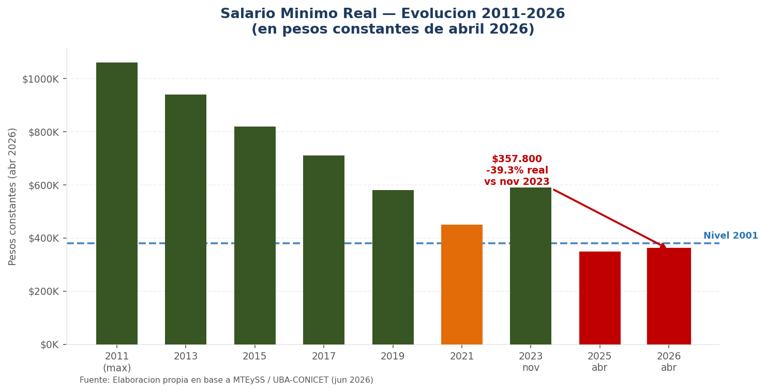
EL GRAFICO QUE LO DICE TODO
«La economia crece al 5,5% y el salario vale menos que en 2001: la trampa del rebote sin distribucion»
Notes:
- HOOK: El salario minimo real en pesos constantes de abril 2026 — desde su pico de 2011 hasta hoy.
- CONTEXTO: La linea de 2001 como referencia: el salario actual ya esta por debajo de ese piso historico.
- BAJADA: La tendencia es descendente con todos los gobiernos. No es un fenomeno de un solo partido.
- CONSECUENCIA: Sin reformas estructurales, el deterioro continua. El rebote macro no alcanza para revertirlo.
- FRASE VIRAL: «La economia crece al 5,5% y el salario vale menos que en 2001: la trampa del rebote sin distribucion»

Slide 6
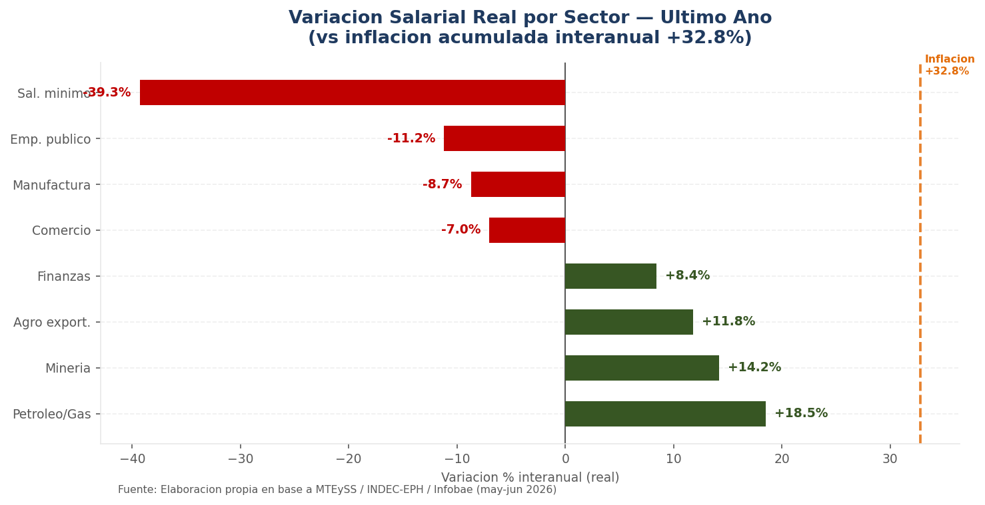
DOS ARGENTINAS EN UN MISMO MERCADO
«La economia crece al 5,5% y el salario vale menos que en 2001: la trampa del rebote sin distribucion»
Notes:
- HOOK: Petroleo +18.5%, mineria +14.2%. Manufactura -8.7%, comercio -7%, salario minimo -39.3%.
- CONTEXTO: La economia esta partida en dos: sectores dolarizados/exportadores recuperan, el resto cae.
- BAJADA: La linea punteada es la inflacion: +32.8%. Solo 3 sectores la superaron.
- CONSECUENCIA: El talento migra hacia sectores ganadores. Las empresas perdedoras compiten por talento en desventaja.
- FRASE VIRAL: «La economia crece al 5,5% y el salario vale menos que en 2001: la trampa del rebote sin distribucion»

Slide 7
LO QUE ESTO LE CUESTA A TU EMPRESA
RETENCION:
Talentos migran a sectores dolarizados. Tu empresa compite en desventaja por cada perfil clave.
CONSUMO:
Un hogar con salario minimo gasta el 73% en alimentos y servicios basicos. El mercado masivo se contrae.
COSTOS:
El salario en dolares cayo 30-40%. Contratar es barato ahora — pero la presion paritaria de Q3 2026 llegara.
ACCION:
La ventana para acordar paritarias competitivas se cierra. Q3 2026 define la capacidad de retencion para 2027.
¿Tu estrategia salarial ya contempla esta brecha?
Proxima paritaria Q3 2026 | Fuente: Infobae / MTEySS / INDEC-EPH, may-jun 2026
«La economia crece al 5,5% y el salario vale menos que en 2001: la trampa del rebote sin distribucion»
Notes:
- HOOK: 4 impactos concretos para cualquier empresa argentina que tenga empleados o venda al mercado interno.
- CONTEXTO: La brecha salarial no es un problema social abstracto — tiene efectos directos sobre costos, retencion y demanda.
- BAJADA: El mercado masivo se contrae mientras la macro crece. Las empresas que no ajusten su mix de ventas perderan participacion.
- CONSECUENCIA: Q3 2026 es la ventana critica para acordar paritarias. Quien llegue tarde paga mas por menos.
- FRASE VIRAL: «La economia crece al 5,5% y el salario vale menos que en 2001: la trampa del rebote sin distribucion»

Slide 8
TRES ESCENARIOS PARA Q3-Q4 2026
RECUPERACION
PARCIAL
ESTANCAMIENTO
(escenario base)
CRISIS
DISTRIBUTIVA
+15% real en sal. minimo
Paritarias sectoriales
en linea con inflacion
Consumo masivo +3-5%
Salario pierde 8-12%
adicional en terminos reales
Rotacion de talento alta
Consumo plano o negativo
Conflictividad laboral
escalonada Q3
Caida consumo >10%
Presion inflacionaria nueva ronda
Probabilidad estimada: Recuperacion 25% | Estancamiento 55% | Crisis 20% — Elaboracion propia KARTAL
«La economia crece al 5,5% y el salario vale menos que en 2001: la trampa del rebote sin distribucion»
Notes:
- HOOK: 3 escenarios posibles para el segundo semestre 2026. El base es estancamiento (55% probabilidad).
- CONTEXTO: La variable clave es la resolucion paritaria de Q3 y la decision del CNEPSMVM sobre el SMVM.
- BAJADA: En el escenario de crisis, la conflictividad laboral puede impactar cadenas de abastecimiento.
- CONSECUENCIA: Planificar para el escenario base pero protegerse del escenario adverso: clausulas gatillo y retencion de talento clave.
- FRASE VIRAL: «La economia crece al 5,5% y el salario vale menos que en 2001: la trampa del rebote sin distribucion»

Slide 9
KARTAL
LA IDEA QUE QUEDA
CONSULTING
El rebote macro no filtra al bolsillo.
El salario minimo real esta en piso historico.
"«La economia crece al 5,5% y el salario vale
menos que en 2001.
Es la trampa del rebote sin distribucion.»"
Solo los sectores dolarizados recuperan.
Q3 2026 es la ultima ventana paritaria clave.
Tu empresa necesita una estrategia salarial ahora.
Agop Karagoz
Director, Kartal Consulting
kartal.com.ar | info@kartal.com.ar
Proximo informe: lunes 15 de junio de 2026
«La economia crece al 5,5% y el salario vale menos que en 2001: la trampa del rebote sin distribucion»
Notes:
- HOOK: 5 ideas que resumen todo el informe. Cada una es un argumento de accion.
- CONTEXTO: La trampa del rebote sin distribucion: la macro crece pero el salario real cae.
- BAJADA: Sin estrategia salarial para Q3 2026, las empresas de mercado interno operan en modo reactivo.
- CONSECUENCIA: Los que se adelantan a las paritarias tienen ventaja en retencion y en costos.
- FRASE VIRAL: «La economia crece al 5,5% y el salario vale menos que en 2001: la trampa del rebote sin distribucion»

